Slide 1
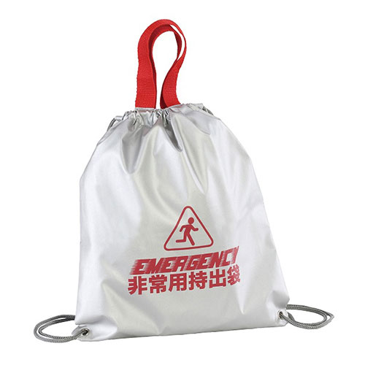
【提案書】
非常持出袋
特徴
手提げとしてもナップサックとしても使用できるため、いざというときにすっと持ち出せる非常持出袋です。防災イベントなどでのちょっとした特典用やノベルティ用としてはおすすめです。
納期
納期スペース
仕様
素 材 ： ポリエステル(アルミコーティング)
サイズ ： 300×340mm
包 装 ： ポリ袋入
お見積
お見積りスペース

